Slide 1
Curs de instruire pentru angajații operatorilor „Apă-Canal” Modulul 11: Procedurile de achiziție a bunurilor, lucrărilor și serviciilor utilizate în activitatea titularilor de licențe din sectorul apă și canalizare Sesiunea 7: ACHIZIŢII ÎN CADRUL PROIECTELOR DE INVESTIŢII ALE BĂNCII MONDIALE Ion BARBĂRASĂ, Consultant I.P.EMP Management Durabil POP/ Ministerul Agriculturii, Dezvoltării Regionale și Mediului 16 – 31 – 01 ianuarie/februarie 2018, Chișinău
INSTITUTUL DE FORMARE CONTINUĂ ÎN DOMENIUL ALIMENTĂRII CU APĂ ŞI CANALIZĂRII
PENTRU MEMBRII ASOCIAȚIEI „MOLDOVA APĂ-CANAL”

Slide 2
INSTITUTUL DE FORMARE CONTINUĂ ÎN DOMENIUL ALIMENTĂRII CU APĂ ŞI CANALIZĂRII
PENTRU MEMBRII ASOCIAȚIEI „MOLDOVA APĂ-CANAL”
,,Procedurile de achiziție a bunurilor, lucrărilor și serviciilor utilizate în activitatea titularilor de licențe din sectorul apă și canalizare,,
BANCA MONDIALĂ: Istorie, principii, etape

Slide 3
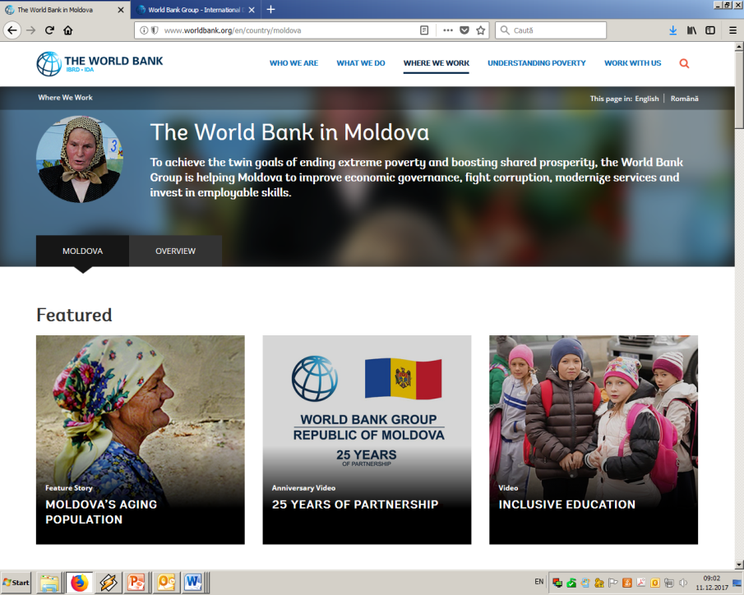
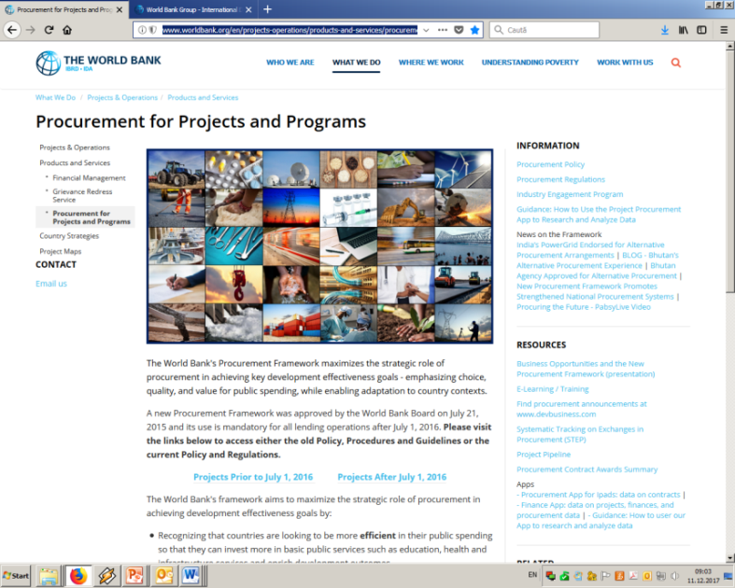
INSTITUTUL DE FORMARE CONTINUĂ ÎN DOMENIUL ALIMENTĂRII CU APĂ ŞI CANALIZĂRII
PENTRU MEMBRII ASOCIAȚIEI „MOLDOVA APĂ-CANAL”
http://www.worldbank.org/
http://www.worldbank.org/en/country/moldova

Slide 4
Grupul Instituțiilor: Banca Mondială
INSTITUTUL DE FORMARE CONTINUĂ ÎN DOMENIUL ALIMENTĂRII CU APĂ ŞI CANALIZĂRII
PENTRU MEMBRII ASOCIAȚIEI „MOLDOVA APĂ-CANAL”
Banca Internaţională
pentru Reconstrucţie şi Dezvoltare
IBRD/BIRD – fondată în 1945
Corporația Internațională de Finanțare
IFC/CIF – fondată în 1956
Asociaţia Internaţională
de Dezvoltare
IDA/AID – fondată în 1960
Agenția Multilaterală de
Garantare a Investițiilor
MIGA – fondată în 1988
Centrul Internațional pentru Reglementarea
Diferendelor referitoare la Investiții
ICSID – fondat în 1965

Slide 5
INSTITUTUL DE FORMARE CONTINUĂ ÎN DOMENIUL ALIMENTĂRII CU APĂ ŞI CANALIZĂRII
PENTRU MEMBRII ASOCIAȚIEI „MOLDOVA APĂ-CANAL”
Misiunea Băncii Mondiale în Republica Moldova:
Pentru atingerea obiectivelor de eradicare a sărăciei extreme și promovare a unei prosperități, Grupul Băncii Mondială ajută Moldova la îmbunătățirea guvernanței economice, combaterea corupției, modernizarea serviciilor și investirea în aptitudinile necesare pentru piața muncii.

Slide 6
INSTITUTUL DE FORMARE CONTINUĂ ÎN DOMENIUL ALIMENTĂRII CU APĂ ŞI CANALIZĂRII
PENTRU MEMBRII ASOCIAȚIEI „MOLDOVA APĂ-CANAL”
Misiunea Băncii Mondiale în Republica Moldova:
Din momentul aderării RM la Grupul Băncii Mondiale în 1992, peste 1 miliard de euro a fost alocat pentru aproximativ 60 de proiecte din țară.
Strategia - Parteneriat de Ţară pentru anii 2014-2017 a Băncii Mondiale (BM), cu un buget de circa 485 mil. euro, a prevăzut susţinerea RM în creşterea economică şi reducerea sărăciei.

Slide 7
Proceduri de Achiziții: Banca Mondială
INSTITUTUL DE FORMARE CONTINUĂ ÎN DOMENIUL ALIMENTĂRII CU APĂ ŞI CANALIZĂRII
PENTRU MEMBRII ASOCIAȚIEI „MOLDOVA APĂ-CANAL”
Misiunea Băncii Mondiale în Republica Moldova:
Pentru anii 2018-2021 Banca Mondială a aprobat un program de parteneriat cu Republica Moldova. Noua strategie va oferi asistenţă Republicii Moldova în tranziţia spre un model de „creştere economică nouă, mai durabil şi mai incluziv”, şi este integral conformă programului actual de dezvoltare economică al Guvernului.
Cadrul de parteneriat prevede sprijin financiar din partea Grupului Banca Mondială prin intermediul mai multor instrumente, printre care: finanţare de la Asociaţia Internaţională pentru Dezvoltare, Banca Internaţională pentru Reconstrucţie şi Dezvoltare.

Slide 8
INSTITUTUL DE FORMARE CONTINUĂ ÎN DOMENIUL ALIMENTĂRII CU APĂ ŞI CANALIZĂRII
PENTRU MEMBRII ASOCIAȚIEI „MOLDOVA APĂ-CANAL”
Cei trei piloni principali ai Cadrului de parteneriat cu RM, pentru anii 20018/2021 sunt : Guvernanţa economică – Consolidarea supremaţiei legii şi responsabilizarea instituţiilor economice prin îmbunătăţirea calităţii şi implementarea reglementării climatului investiţional; consolidarea gestiunii activelor în sectorul public; şi sporirea guvernanţei şi a stabilităţii sectorului financiar. Guvernanţa serviciilor – Îmbunătăţirea serviciilor publice prin sporirea eficienţei şi calităţii serviciilor publice selectate, precum şi favorizarea accesului mai incluziv la serviciile respective. Dezvoltarea competenţelor – Sporirea relevanţei şi a calităţii învăţământului primar şi general secundar pentru a permite populaţiei să obţină şi să îmbunătăţească competenţele lor profesionale.

Slide 9
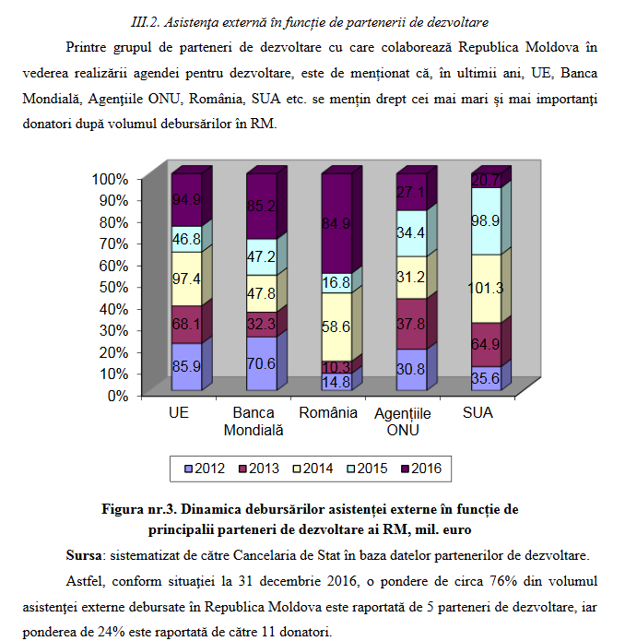
INSTITUTUL DE FORMARE CONTINUĂ ÎN DOMENIUL ALIMENTĂRII CU APĂ ŞI CANALIZĂRII
PENTRU MEMBRII ASOCIAȚIEI „MOLDOVA APĂ-CANAL”

Slide 10
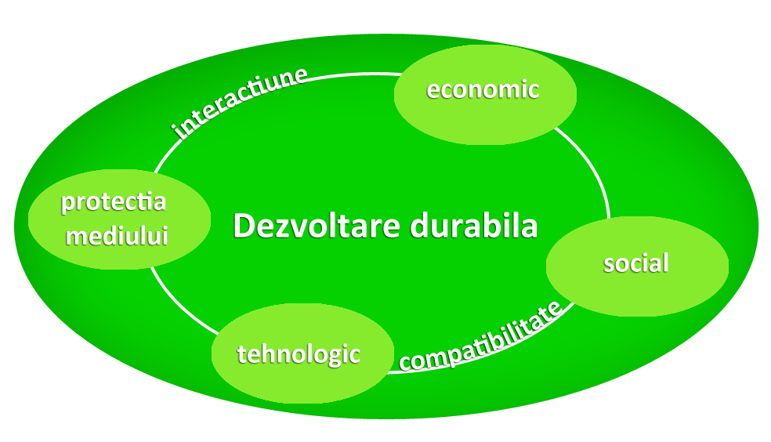
INSTITUTUL DE FORMARE CONTINUĂ ÎN DOMENIUL ALIMENTĂRII CU APĂ ŞI CANALIZĂRII
PENTRU MEMBRII ASOCIAȚIEI „MOLDOVA APĂ-CANAL”
Viziunea Băncii Mondiale este următoarea:
"Achiziţia în cadrul operaţiunilor de finanţare a proiectelor de investiţii îi ajută pe debitori să valorifice resursele financiare cu integritate, realizând o dezvoltare durabilă".

Slide 11
INSTITUTUL DE FORMARE CONTINUĂ ÎN DOMENIUL ALIMENTĂRII CU APĂ ŞI CANALIZĂRII
PENTRU MEMBRII ASOCIAȚIEI „MOLDOVA APĂ-CANAL”
Reglementări privind achiziţiile pentru debitorii IPF:
Cadrul de achiziții al Băncii Mondiale maximizează rolul strategic al achizițiilor publice în atingerea obiectivelor esențiale ale eficacității dezvoltării - accentuând alegerea, calitatea și valoarea cheltuielilor publice, permițând în același timp adaptarea la contextul țării.
Un nou cadru de achiziții a fost aprobat de Consiliul Băncii Mondiale la 21 iulie 2015, iar utilizarea sa este obligatorie pentru toate operațiunile de creditare după 1 iulie 2016.

Slide 12
INSTITUTUL DE FORMARE CONTINUĂ ÎN DOMENIUL ALIMENTĂRII CU APĂ ŞI CANALIZĂRII
PENTRU MEMBRII ASOCIAȚIEI „MOLDOVA APĂ-CANAL”
Cadrul Băncii Mondiale vizează maximizarea rolului strategic al achizițiilor publice în atingerea obiectivelor de eficiență a dezvoltării prin:
Recunoscând că țările doresc să fie mai eficiente în cheltuielile publice, astfel încât să poată investi mai mult în servicii publice de bază, cum ar fi serviciile de educație, sănătate și infrastructură, și să îmbogățească rezultatele dezvoltării.
Modernizarea achizițiilor pentru a sublinia utilitatea, alegerea, calitatea și valoarea mai mare a cheltuielilor publice, permițând, în același timp, adaptarea la contextele țării.
Promovarea sistemelor naționale de achiziții consolidate care sunt împuternicite să sprijine obiectivele dezvoltării durabile.
Creșterea transparenței în cheltuielile publice prin valorificarea instrumentelor IT în achizițiile publice.

Slide 13
INSTITUTUL DE FORMARE CONTINUĂ ÎN DOMENIUL ALIMENTĂRII CU APĂ ŞI CANALIZĂRII
PENTRU MEMBRII ASOCIAȚIEI „MOLDOVA APĂ-CANAL”
Cadrul de achiziții al Băncii Mondiale :
Acest cadru de nou achiziții este unul modern și orientat pentru afaceri. Această abordare modernizată înseamnă o mai mare concentrare pe valoare pentru bani, mai multe modalități de licitare pentru a diferenția ofertele și mai multe oportunități de dialog și discuții.
În cadrul noului cadru de achiziții publice, există patru inovații-cheie pentru a ajuta companiile și clienții țării.
Necesitățile și riscurile unui proiect sunt analizate printr-o strategie de achiziții publice de proiecte (PPSD). Această analiză permite împrumutatului să aibă o strategie cu privire la cel mai bun mod de a se angaja cu ofertantul. Analiza va asigura că procesele de achiziție sunt potrivite scopului, permit alegerea și sunt adecvate dimensiunii, valorii și riscului proiectului.

Slide 14
INSTITUTUL DE FORMARE CONTINUĂ ÎN DOMENIUL ALIMENTĂRII CU APĂ ŞI CANALIZĂRII
PENTRU MEMBRII ASOCIAȚIEI „MOLDOVA APĂ-CANAL”
Cadrul de achiziții al Băncii Mondiale :
II. Valoarea pentru bani (VpB/Raport Preț-Calitate) a fost introdusă ca principiu de achiziții publice în toate achizițiile finanțate de Banca Mondială. Aceasta înseamnă o schimbare a focusului de la cea mai mică sumă licitată conformă la cele licitate care oferă cea mai bună valoare globală pentru bani, luând în considerare calitatea, costul și alți factori, după cum este necesar.
III. Abordarea privind soluționarea plângerilor legate de achiziții publice a fost îmbunătățită semnificativ, având capacitatea de a răspunde prompt la orice preocupare în timpul procesului de achiziții publice. A fost introdusă o perioadă de așteptare - o pauză între identificarea persoanei care ar trebui să câștige contractul și acordarea efectivă a contractului, astfel încât ceilalți ofertanți să își poată exprima orice preocupare înainte ca un contract să fie în mod legal constituit și atribuit.

Slide 15
INSTITUTUL DE FORMARE CONTINUĂ ÎN DOMENIUL ALIMENTĂRII CU APĂ ŞI CANALIZĂRII
PENTRU MEMBRII ASOCIAȚIEI „MOLDOVA APĂ-CANAL”
Cadrul de achiziții al Băncii Mondiale :
IV. Banca Mondială se va implica mai mult în gestionarea contractelor de achiziții cu valoare ridicată și cu risc ridicat pentru a asigura cele mai bune rezultate posibile și că problemele sunt rezolvate rapid.
Astfel implementatorii proiectelor au o mai mare libertate dar și o mai mare responsabilitate vis-a-vis de proiectele implementate.

Slide 16
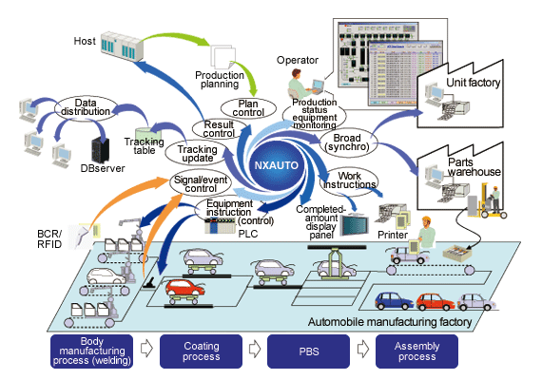
INSTITUTUL DE FORMARE CONTINUĂ ÎN DOMENIUL ALIMENTĂRII CU APĂ ŞI CANALIZĂRII
PENTRU MEMBRII ASOCIAȚIEI „MOLDOVA APĂ-CANAL”
VALOARE PENTRU BANI (VpB):
Valoarea pentru bani este rezumată pe cele 5 principii cheie:
Cantitatea Corectă
Calitatea Corectă
Prețul Corect
Locația corectă
Timpul Corect
Exemplu cu privire la construcția automobilistică – furnizarea componentelor.

Slide 17
VALOARE PENTRU BANI (VpB) :
Pentru a putea atinge valoarea maxima a raportului preț-calitate (VpB) trebuie de asigurat:
Competitivitate
Echitate/Nediscriminare
Transparență
Responsabilitate
Promovarea industriei locale și a forței locale de muncă
Aspectele sociale și de mediu
Obiective speciale cum ar fi: Securitatea Națională, Contextul dezvoltării regionale, Echitate socială
Proporționalitate: În sensul menținerii unei balanțe

Slide 18
VALOARE PENTRU BANI (VpB) :
Pentru a putea atinge valoarea maxima a raportului preț calitate (VpB) trebuie de asigurat ”Cultura ETICĂ” la un nivel maximal.
Etica se referă la:
"regulile de conduită" denumite "corectitudine morală" și "comportament onorabil" - reprezintă o reamintire a regulilor

Slide 19
Un moment critic în atingerea valorii maxime a VpB este asigurarea unei ”Etici” la un nivel maximal.
Responsabilități/Control:
de a menține etica înaltă: cele mai înalte standarde de integritate în toate acțiunile - percepția integrității
trasarea liniei între acceptabil/permis și nu/categoric
identificarea și neacceptării mitei, combaterea corupției

Slide 20
BIBLIOGRAFIE:
INSTITUTUL DE FORMARE CONTINUĂ ÎN DOMENIUL ALIMENTĂRII CU APĂ ŞI CANALIZĂRII
PENTRU MEMBRII ASOCIAȚIEI „MOLDOVA APĂ-CANAL”
http://www.worldbank.org/en/country/moldova
http://www.worldbank.org

Slide 21
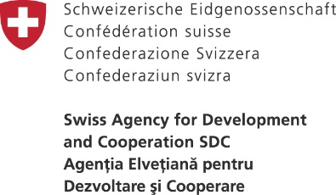
INSTITUTUL DE FORMARE CONTINUĂ ÎN DOMENIUL ALIMENTĂRII CU APĂ ŞI CANALIZĂRII
PENTRU MEMBRII ASOCIAȚIEI „MOLDOVA APĂ-CANAL”
Vă mulțumim pentru atenție
www.ifcaac.amac.md
ifcaac@fua.utm.md
telefon: (022) 77-38 22
www.amac.md
apacanal@yandex.ru
telefon: (022) 28-84-33
Proiect co-finanțat de
In cooperare cu
14/01/2018

